Slide 1
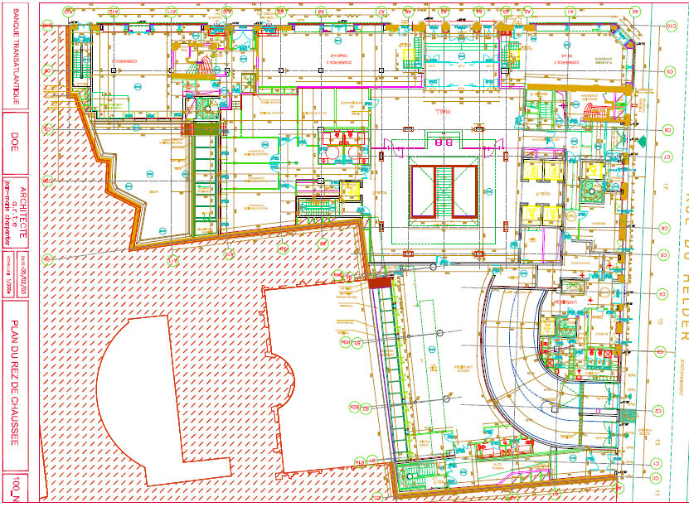
Plan RDC
Entrée principale Haussmann - piétons
Quai de livraisons
Entrée et sortie parkings - voitures

